Slide 1
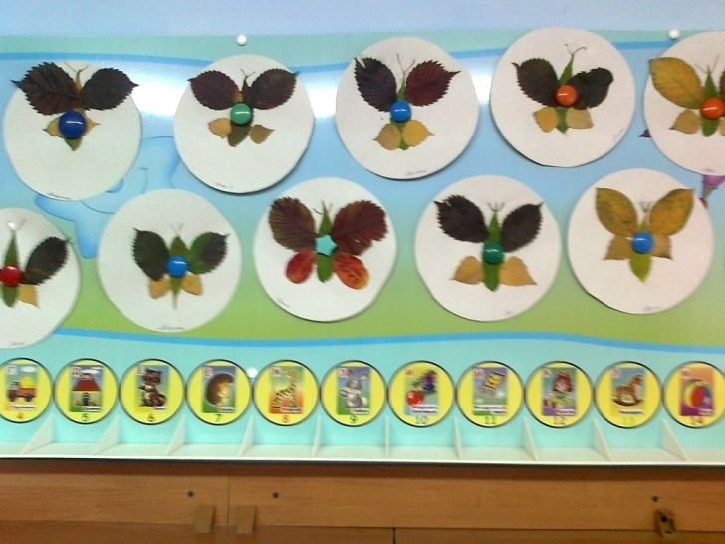
Муниципальное автономное образовательное учреждение
детский сад № 4 города Калининграда.
Непосредственно – образовательная деятельность
в подготовительной группе на тему:
«Бабочка из природного материала».
Автор составитель:
Воспитатель
Завадская Татьяна Викторовна.
2014 г.

Slide 2
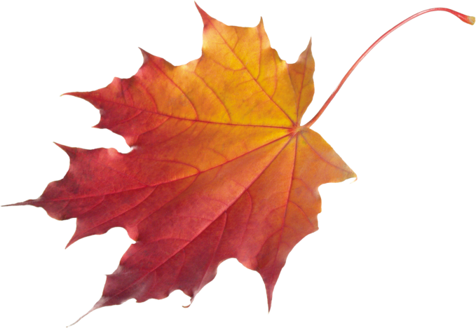
Реализация Федерального государственного образовательного стандарта: интеграция полученных умений и навыков ребенка через образовательные области
«Познание» «Коммуникация» «Художественное творчество» «Музыка»

Slide 3
Задачи :
закрепить умение детей старшего дошкольного возраста создавать композицию из природного материала;
развивать общую и мелкую моторику;
воспитывать аккуратность, усидчивость, художественный вкус;
приобщать к природе, показать ее разнообразие и красоту;
стимулировать творчество, мышление, трудолюбие;
повторить пословицы о труде.

Slide 4
Оборудование:
разноцветные засушенные листья;
клей;
клеёнки;
салфетки матерчатые;
кисти;
иллюстрации бабочек;
картон для фона.

Slide 5
Предварительная работа:
Экскурсия в парк для сбора листьев;
беседы на осенние темы;
чтение стихотворений на осеннюю тематику;
4. дидактические игры: «С какого дерева листок?», «Одинаковые, разные»;
5. речевые игры: «Скажи какой? », «Подбери красивое слово»;
6. рассматривание альбома «Аппликация из засушенных листьев»;
7. выполнение аппликации из листьев
«Рыбки», «Фруктовый сад»…

Slide 6
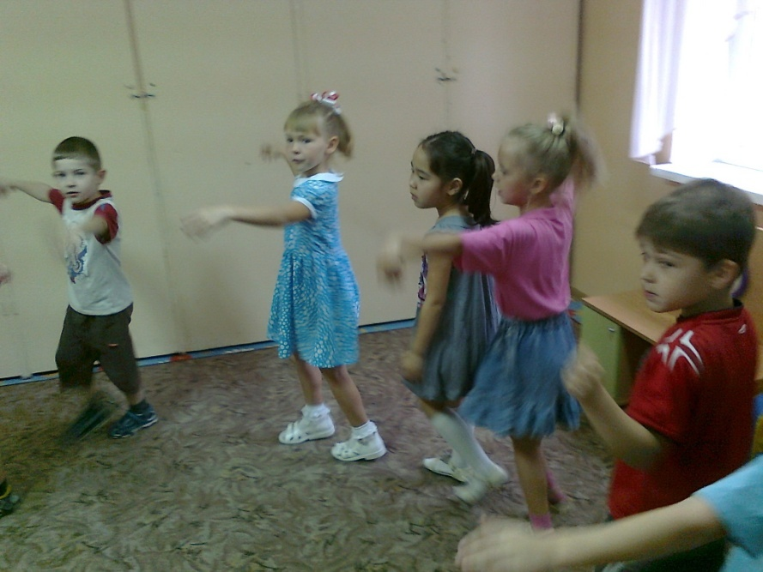
Ход непосредственно образовательной деятельности:
В группе играет музыка «Времена года»
В. И Чайковского.
Подвижная игра «Разноцветные листочки».
Мы листики осенние.
На веточках сидели,
Ветер дунул – полетели
И на землю тихо сели.
Ветер снова набежал
И листочки все сорвал,
Завертел их закружил
И на землю опустил.

Slide 7
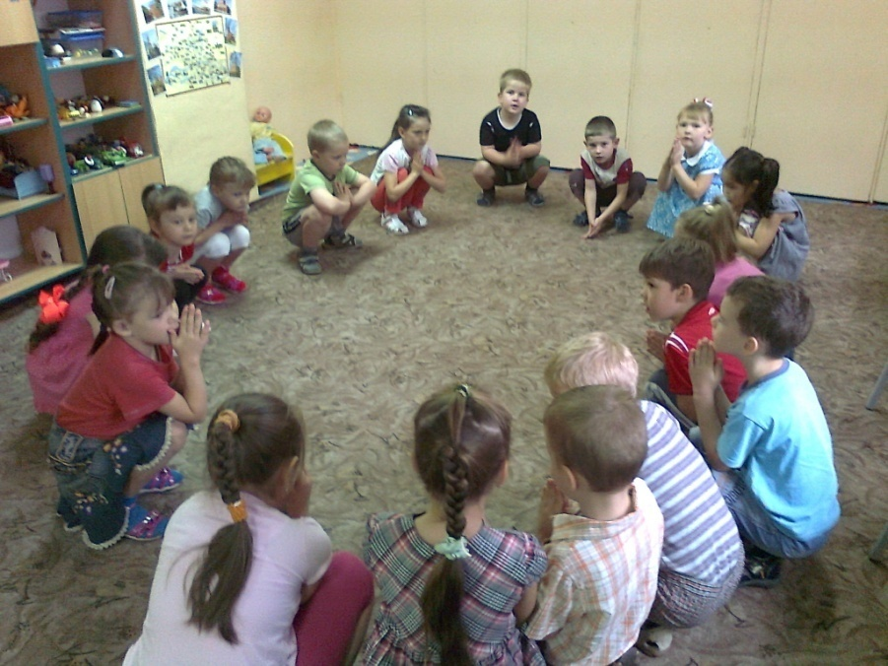
Воспитатель:
Вот какой красивый ковёр из осенних листьев у нас получился…
А в какой листочек ты превратился? (ответы детей: кленовый, липовый, берёзовый)
С какого он дерева? (ответы детей)

Slide 8
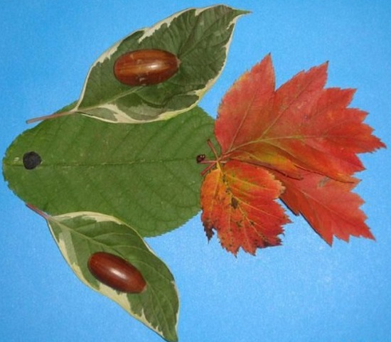
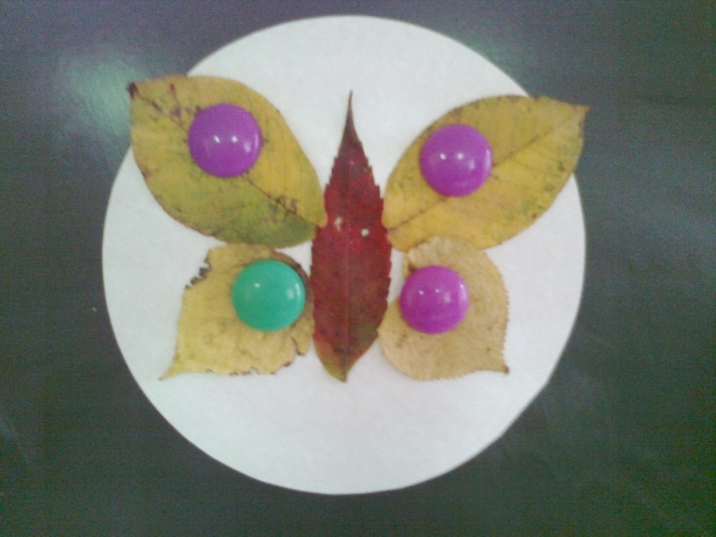
Воспитатель:
Ребята, вспомните, какие
поделки из листьев мы с вами
делали? (ответы детей)
- Сегодня мы будем делать еще одну аппликацию из осенних листьев, а чтобы узнать
какую, надо отгадать загадку:
На большой, цветной ковер
Села эскадрилья.
То откроет, то закроет
Расписные крылья.

Slide 9
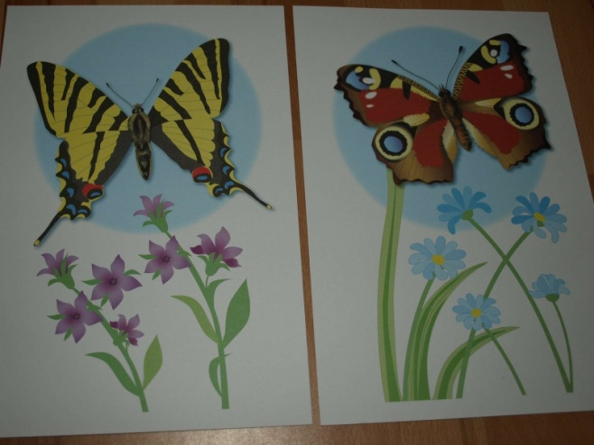
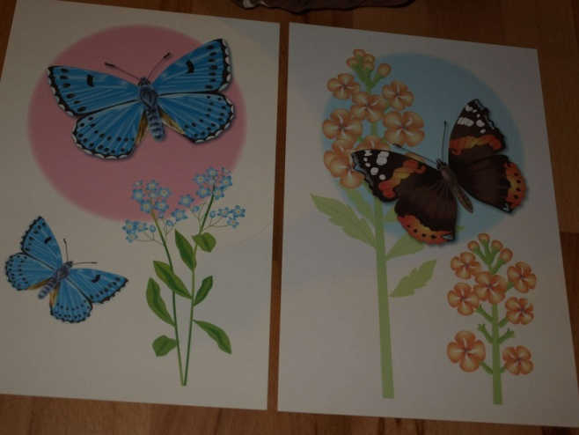
Воспитатель:
Посмотрите какие красивые бабочки у меня на картинках…
- Что есть у бабочки? (голова, туловище, крылья, усики)
- Какой формы туловище у бабочек?
- Обратите внимание на крылышки. Сколько всего крылышек у бабочки?
- Какая пара крылышек больше по размеру?
- Как вы думаете, ребята, верхние крылышки одинаковые по форме и размеру? Значит они симметричные.
- Обратите внимание на узор крылышек. Он одинаковый с обеих сторон? Значит он какой? (ответы детей)

Slide 10
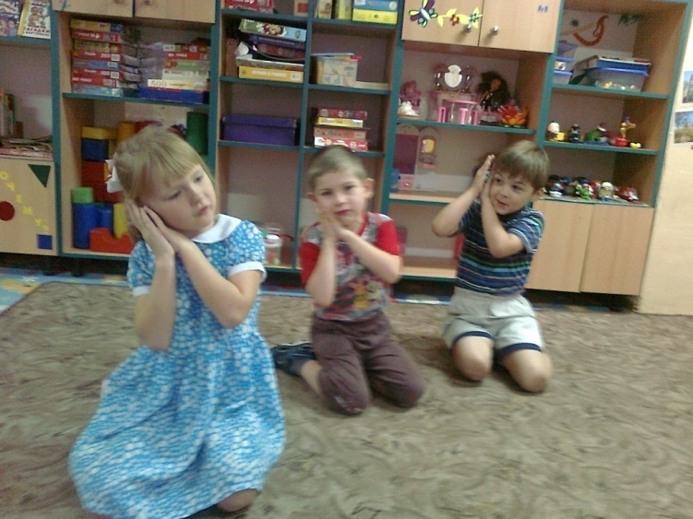
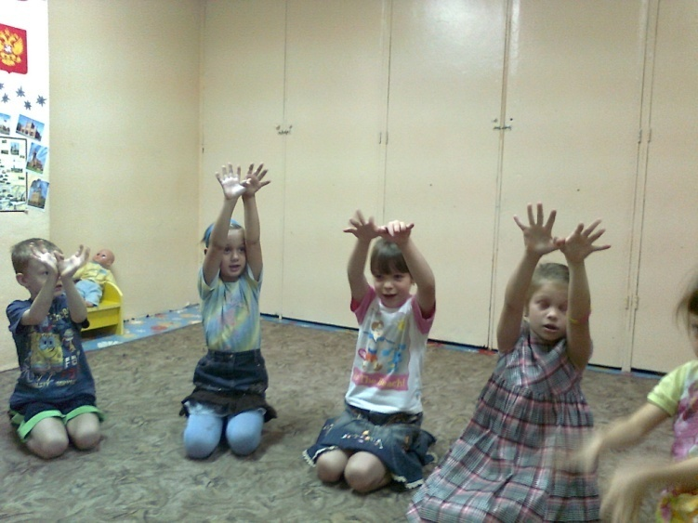
Воспитатель:
Вы хотите сделать красивых бабочек из засушенных листьев? Но сначала разомнём наши пальчики…
Пальчиковая игра «Гусеничка».
Рано гусеничка встала,
Позевала и устала…
Раз, два, три, четыре, пять
Вышла в сад она гулять…
На травинку заползала
И конечно же устала.
Улеглась под одеяло.
Много сладких снов видала.
А когда пора настала,
Бабочкой красивой стала !

Slide 11
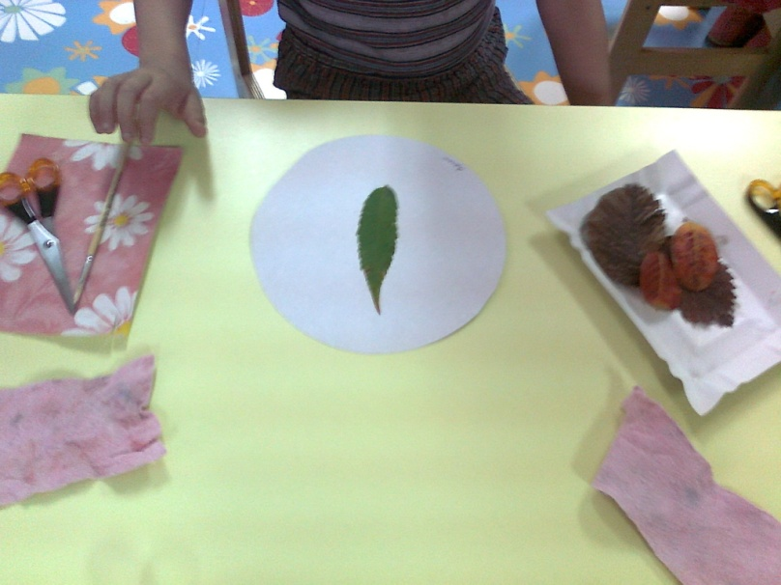
Дети садятся за столы.
Воспитатель:
- Посмотрите, ребята, всё ли у вас есть для выполнения работы? (умышленно не кладу кому кисть, кому клеёнку, кому салфетку)
- Для чего тебе нужна кисть?
Для чего тебе нужна салфетка? (ответы детей)
Воспитатель:
Ребята, с чего же мы начнем делать нашу бабочку?

Slide 12
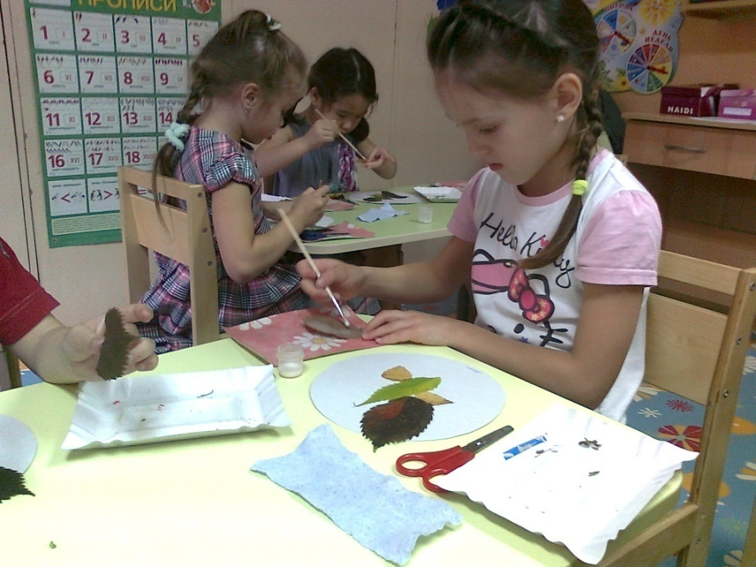
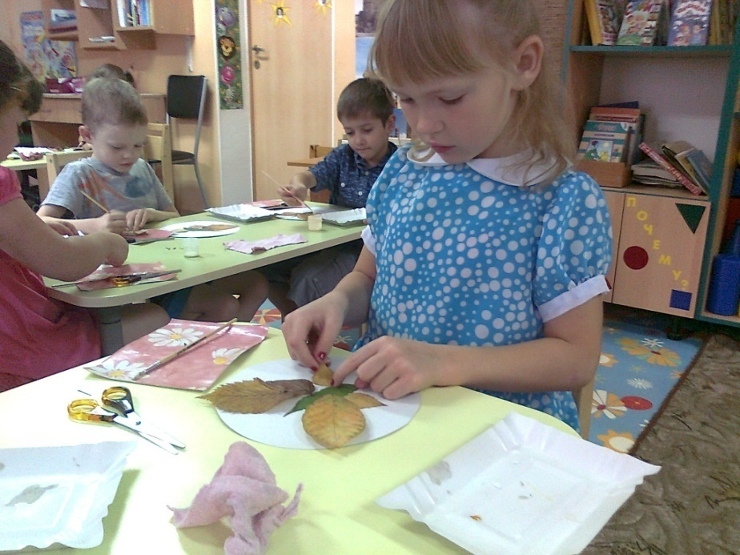
Воспитатель:
- После мы приступаем делать крылья…
Верхние крылья более
крупные…
- А нижние крылья
поменьше.

Slide 13
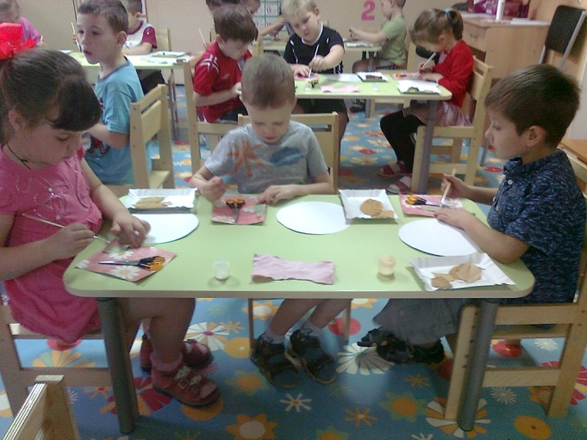
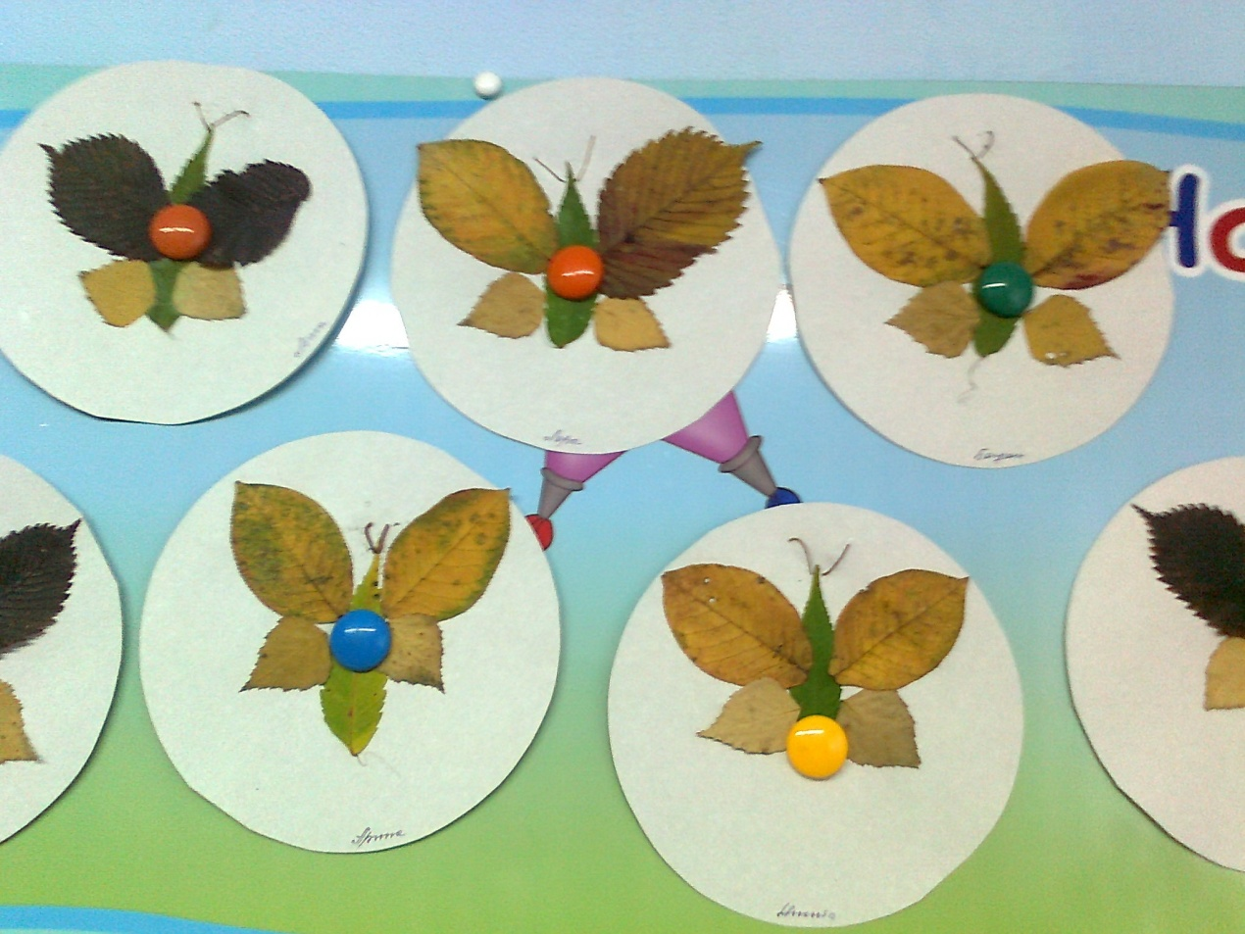
Пословицы о труде:
«Глаза боятся, а руки делают».
«Не спеши языком, поспеши делом».
«Всякое дело мастера боится».
«Сделал дело, гуляй смело».

Slide 14
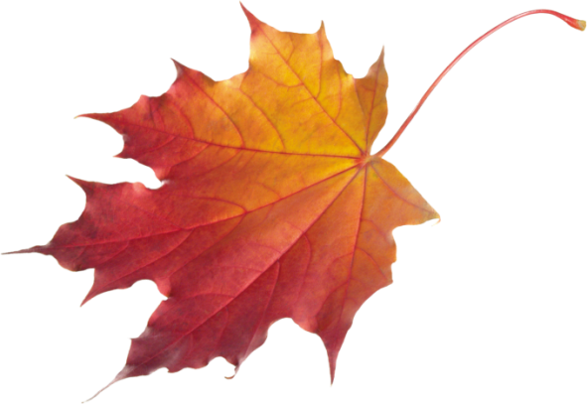
Список литературы:
«Изобразительная деятельность в детском саду: планирование, конспекты занятий, методические рекомендации». И. А. Лыкова.– М.: «КАРАПУЗ-ДИДАКТИКА», 2006.
«Аппликация в детском саду». А. Н. Малышева, Н. В. Ермолова - Ярославль: Академия развития, 2007.
«Занятия по изобразительной деятельности в детском саду: Программа, конспекты: Пособие для педагогов дошкольных учреждений» Г. С. Швайко. – М.: Гуманит. Изд. Центр ВЛАДОС, 2000.

